Slide 1



EpiSearch
Seo-Jin Kang, Seongchan Kim*
2026. 9. .

Slide 2
Outline
Data
Method
Results
Predictive Model

Slide 3
Data

Slide 4
Data
Wastewater Data by Target Infectious Disease
SARS-CoV-2 (2024-07-02~2026-08-24)
Influenza (2024-09-02~2026-08-24)
Norovirus (2024-09-02~2026-08-24)
Search Volume (기간 동일)
Related Keywords by Infectious Disease (Wikipedia, KDCA의 감염병정보)
SARS-CoV-2: COVID-19, SARS-CoV-2, 근육통, 기침, 두통, 마른기침, 발열, 숨가쁨, 열, 오한, 인후통,
코로나19, 코로나바이러스, 호흡곤란, 후각
Influenza: 고열, 구토, 근육통, 기침, 독감, 두통, 마른기침, 무력감, 발열, 복통, 불쾌감, 식욕부진, 안구통, 오한, 유행성감기, 인플루엔자, 인후염, 인후통, 코막힘, 콧물, 피로감
Norovirus: 구역질, 구토, 노로바이러스, 발열, 복통, 설사, 오한, 탈수, 팽만감

Slide 5
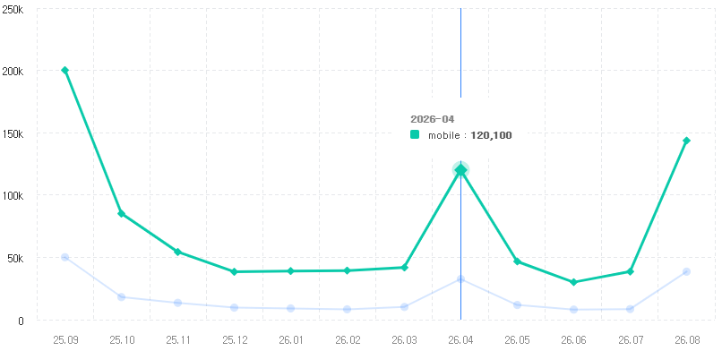
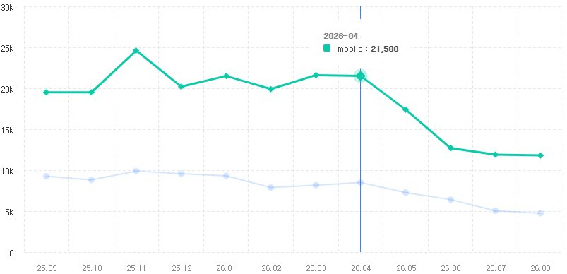


Data Source
Naver Datalab
Search Volume
KDCA Infectious Disease Portal
Wastewater Pathogen Concentration
절대 검색량 데이터를 사용하지 않을 이유
코로나
기침
한 키워드의 검색량이 압도적으로 클 경우, 다른 키워드의 영향은 미미할 것이기 때문

Slide 6
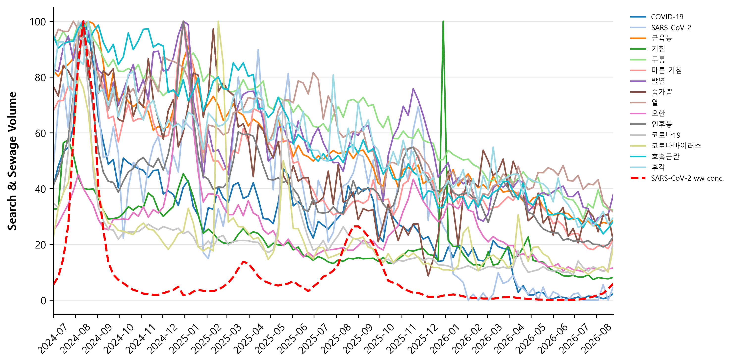
Trends of Sewage & Search Volume: SARS-CoV-2
본 그림은 SARS-CoV-2 하수농도와 연관 검색 키워드에 대한 스케일된 검색량 추이이다.

Slide 7
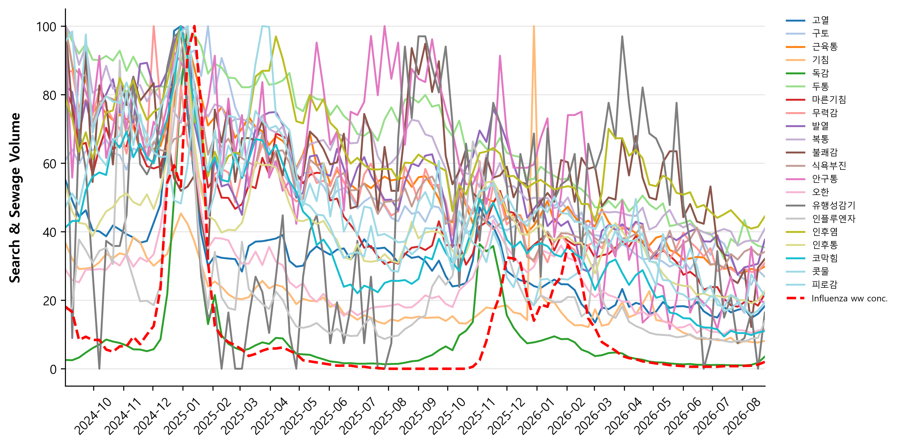
Trends of Sewage & Search Volume: Influenza
본 그림은 Influenza 하수농도와 연관 검색 키워드에 대한 스케일된 검색량 추이이다.

Slide 8
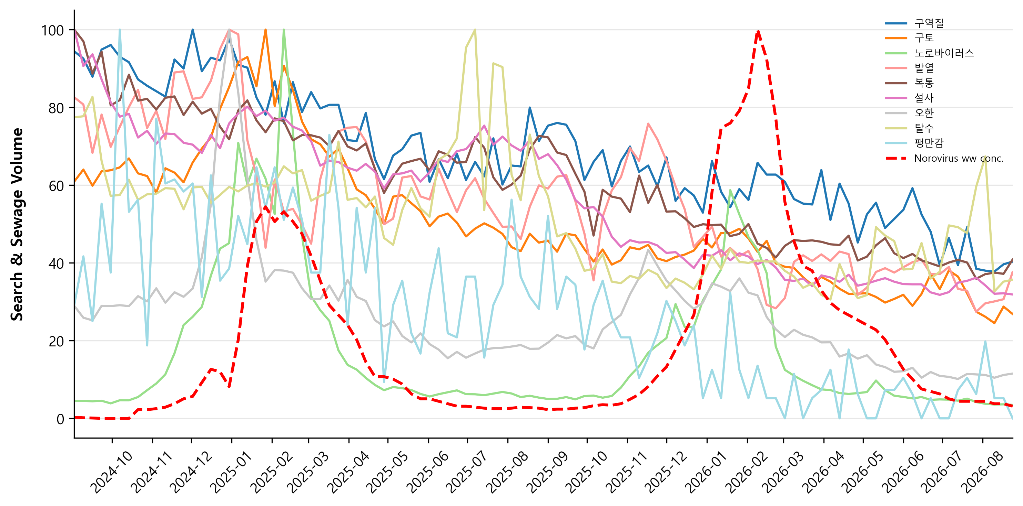
Trends of Sewage & Search Volume: Norovirus
본 그림은 Norovirus 하수농도와 연관 검색 키워드에 대한 스케일된 검색량 추이이다.

Slide 9
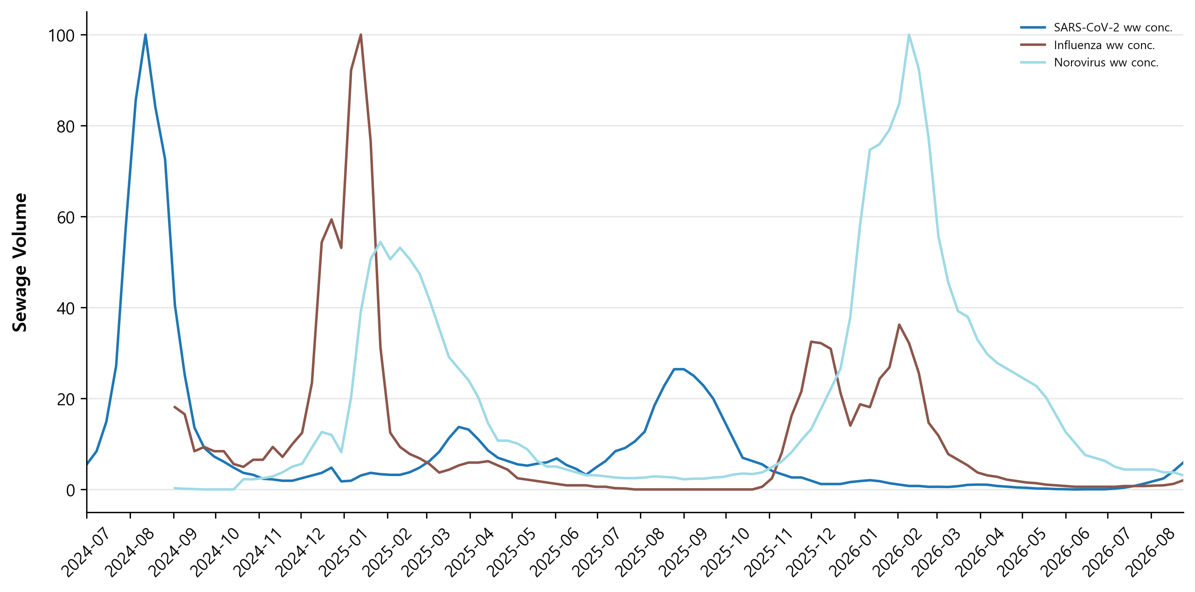
Trends of Sewage Volume by Infectious Disease
본 그림은 세 감염병에 대한 스케일된 하수 농도 추이이다.

Slide 10
Method

Slide 11
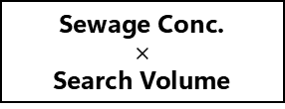




Framework
감염병별 대표 지연 키워드 선정
예측모델 변수로 사용
Pearson Corr.
Sewage Conc.
$$×$$
Search Volume
Predictive Model
$$→$$
전체 기간 (Global)
{SARS-CoV-2,
Norovirus,
Influenza}
12, 1, 2
봄
Spearman Corr.
3, 4, 5
$$→$$
계절 (Seasonal)
여름
$$×$$
6, 7, 8
가을
전체 기간 반영 모델
계절 반영 모델
혼합 모델
+ 3week ahead
겨울
9, 10 ,11
2024 ~ 2025: Train
2026: Prediction
$$→$$
실제 하수와 비교
약 7 : 3

Slide 12
Results

Slide 13
전체 기간 상관분석
Infectious Disease | Nolag | Search 1week ahead | Sewage 1week ahead | Search 2week ahead | Sewage 2week ahead | Search 3week ahead | Sewage 3week ahead
SARS-CoV2 | 코로나19 0.8 | 코로나19 0.84 p < 0.001 | COVID-19 0.74 | 코로나19 0.77 | COVID-19 0.67 | 코로나19 0.65 | COVID-19 0.58
Influenza | 오한 0.8 | 오한 0.88 p < 0.001 | 오한 0.7 | 오한 0.87 | 구토 0.59 | 오한 0.75 | 구토 0.59
Norovirus | 노로바이러스 0.66 | 노로바이러스 0.72 | 노로바이러스 0.57 | 노로바이러스 0.74 p < 0.001 | 노로바이러스 0.46 | 노로바이러스 0.74 | 노로바이러스 0.35

Slide 14
계절 상관분석
Infectious Disease | Spring | Summer | Fall | Winter
SARS-CoV2 | Nolag 인후통 0.97 p < 0.001 | Sewage 우세 | Search 3week ahead SARS-CoV-2 0.43 p = 0.0293 | Search 1week ahead 숨가쁨 0.81 p < 0.001
Influenza | Nolag 인플루엔자 0.85 p < 0.001 | - | Sewage 우세 | Search 1week ahead 인플루엔자 0.72 p < 0.001
Norovirus | Search 3week ahead 노로바이러스 0.53 p = 0.0058 | - | Search 1week ahead 노로바이러스 0.9 p < 0.001 | Search 3week ahead 노로바이러스 0.6 p = 0.0011

Slide 15
Predictive Model

Slide 16
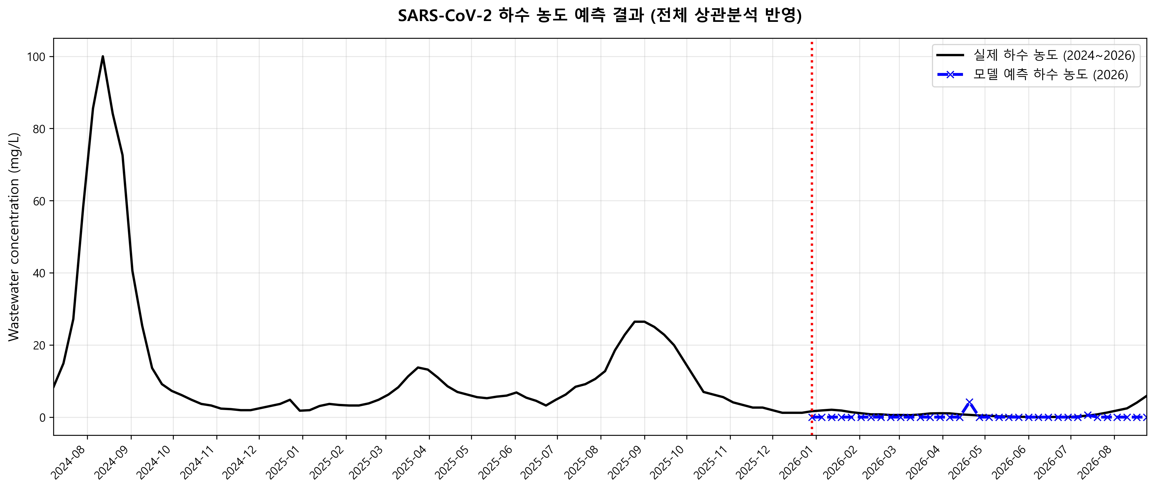
SARS-CoV-2 전체기간 (Global)
선형회귀
Search1, 코로나19
R²: -1.0495
RMSE: 1.6752
Train
Test
2026년도 안정기를 잘 예측함.

Slide 17
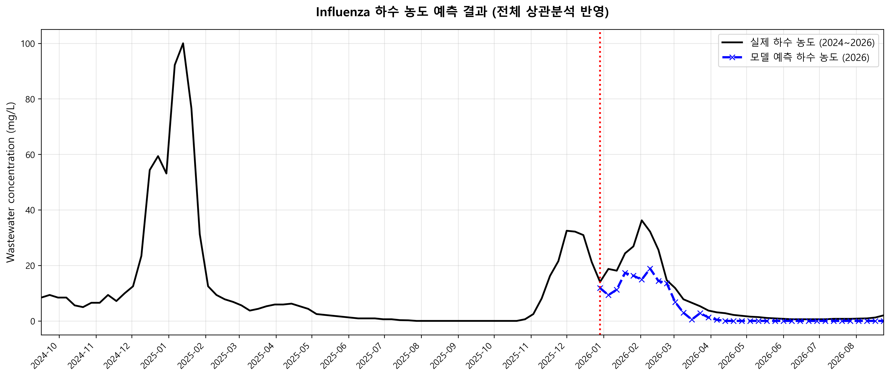
Influenza 전체기간 (Global)
선형회귀
Search1, 오한
R²: 0.6695
RMSE: 5.8529
2026년도 상승곡선과 안정기를 잘 예측함.

Slide 18
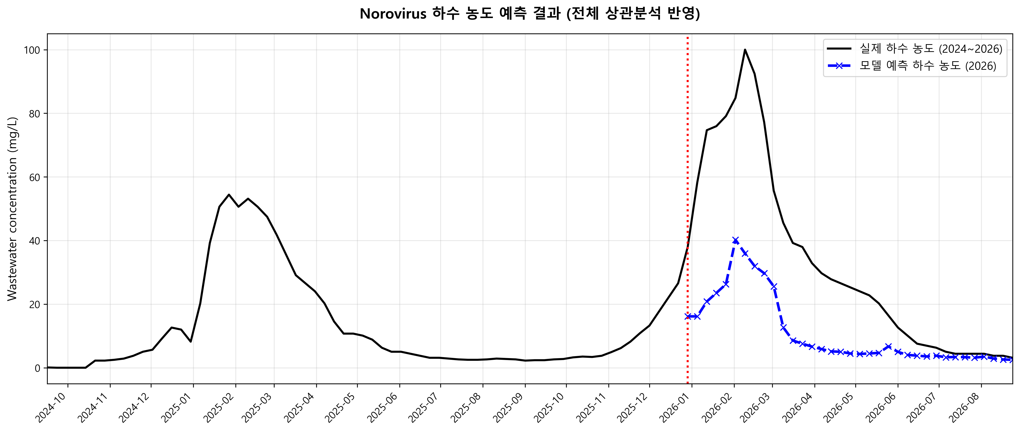
Norovirus 전체기간 (Global)
선형회귀
Search2, 노로바이러스
R²: -0.0083
RMSE: 29.4741
추세는 어느정도 반영하였으나 실제 하수 농도 값과는 거리가 멀다.

Slide 19
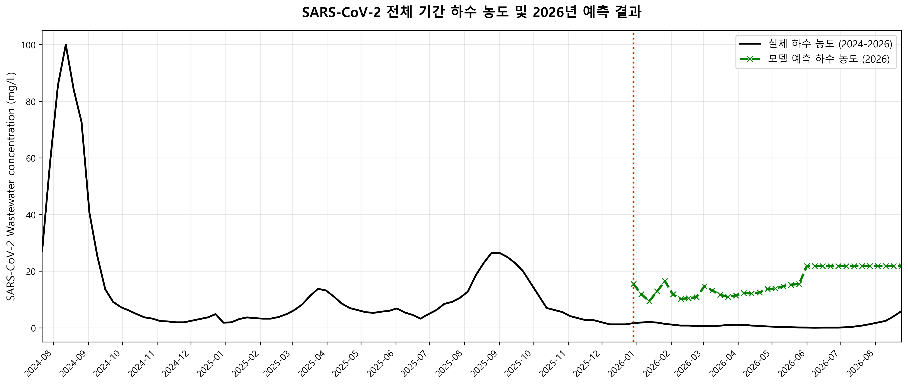
SARS-CoV-2 계절 (Seasonal)
선형회귀
Spring: 인후통 nolag
Fall: SARS-CoV-2 search3
Winter: 숨가쁨 search1
R²: -179.3331
RMSE: 15.7482
추세는 어느정도 반영하였으나 실제 하수 농도 값과는 거리가 멀다.

Slide 20
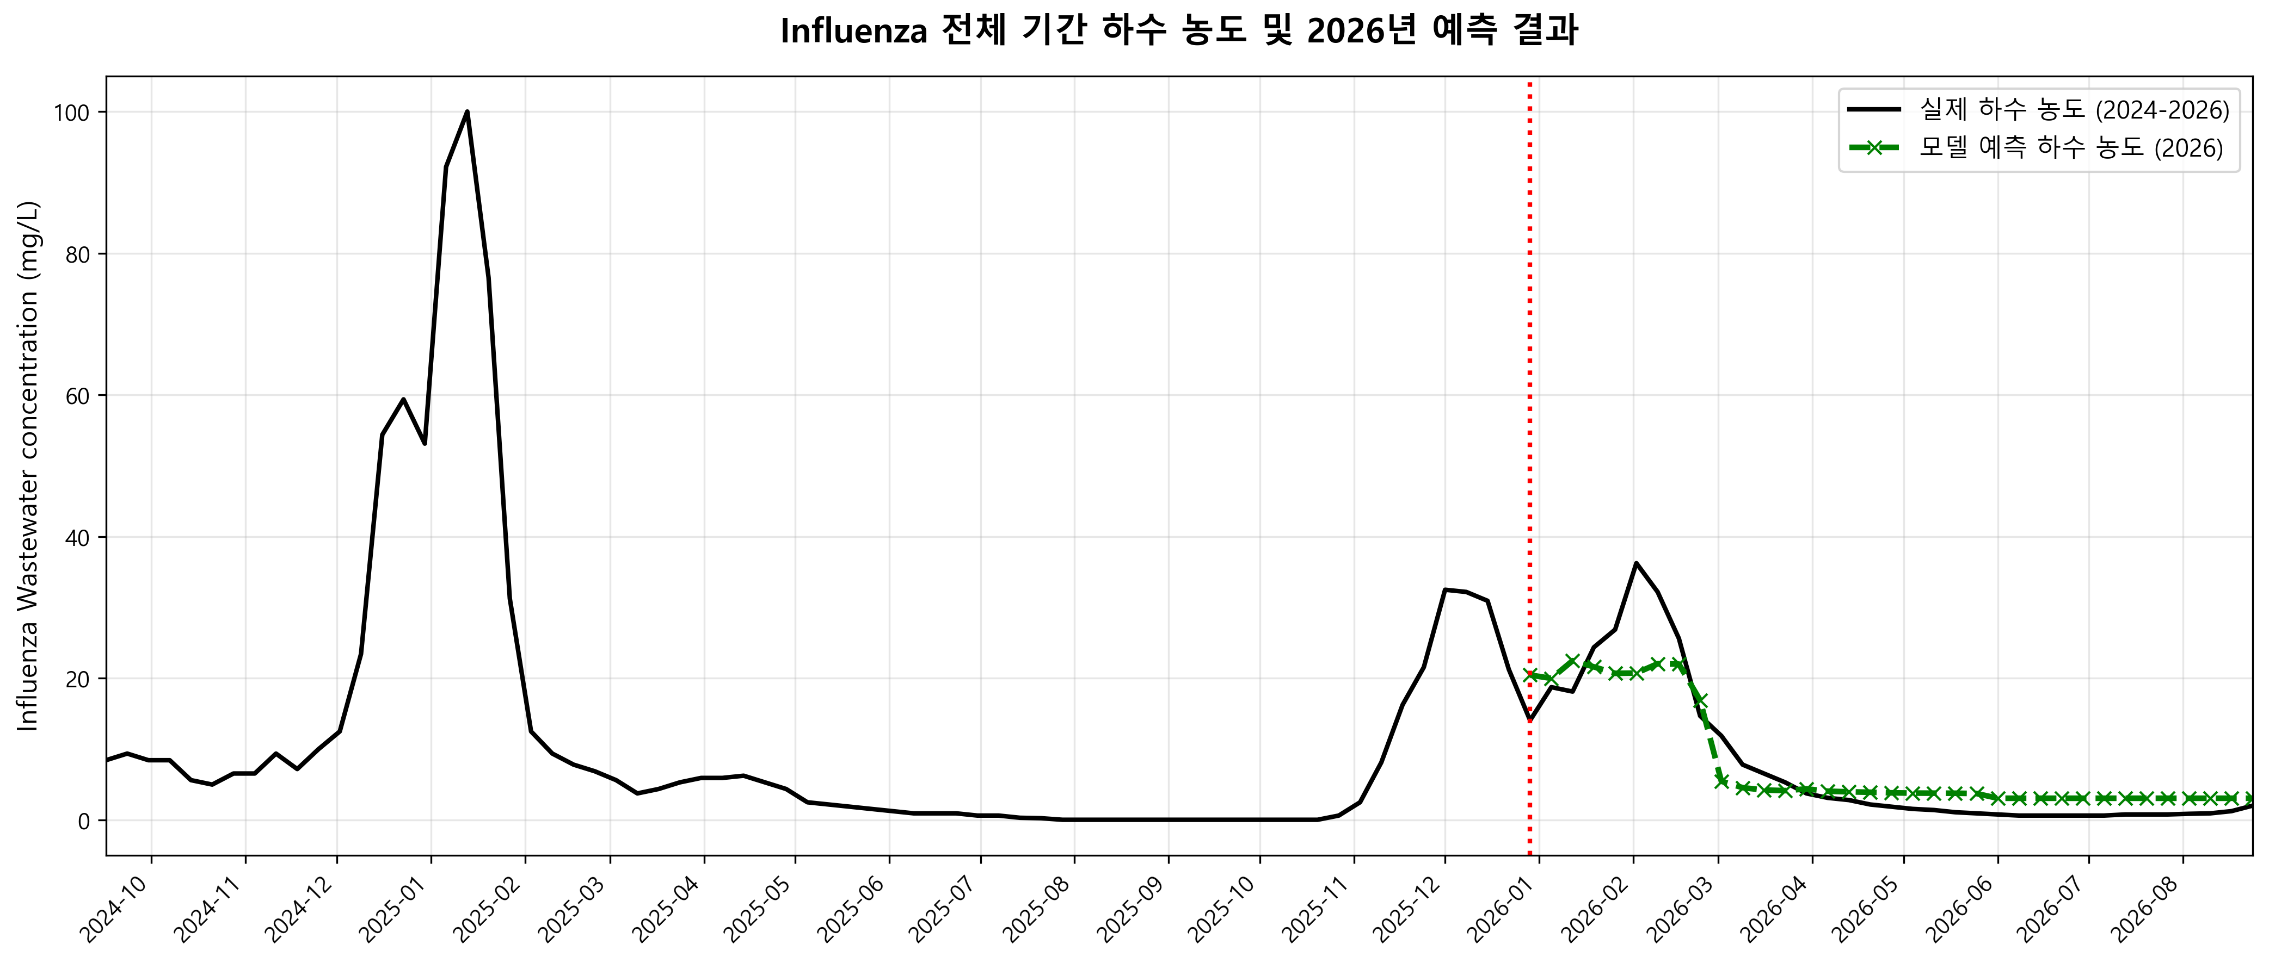
Influenza 계절 (Seasonal)
선형회귀
Spring: 인플루엔자 nolag
Winter: 인플루엔자 search1
R²: 0.8272
RMSE: 4.2319
2026년도 상승곡선과 안정기를 잘 예측함.

Slide 21
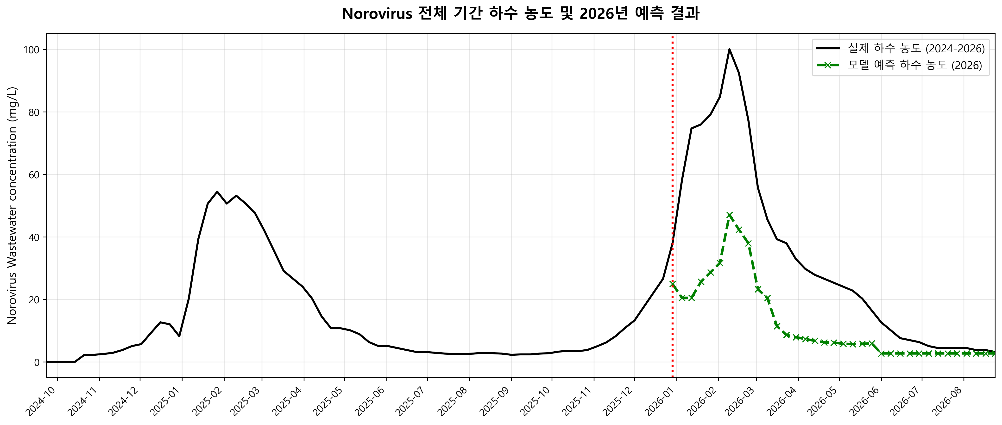
Norovirus 계절 (Seasonal)
선형회귀
Spring: 노로바이러스 search3
Fall: 노로바이러스 search1
Winter: 노로바이러스 search3
R²: 0.1328
RMSE: 27.3352
추세는 어느정도 반영하였으나 실제 하수 농도 값과는 거리가 멀다.

Slide 22
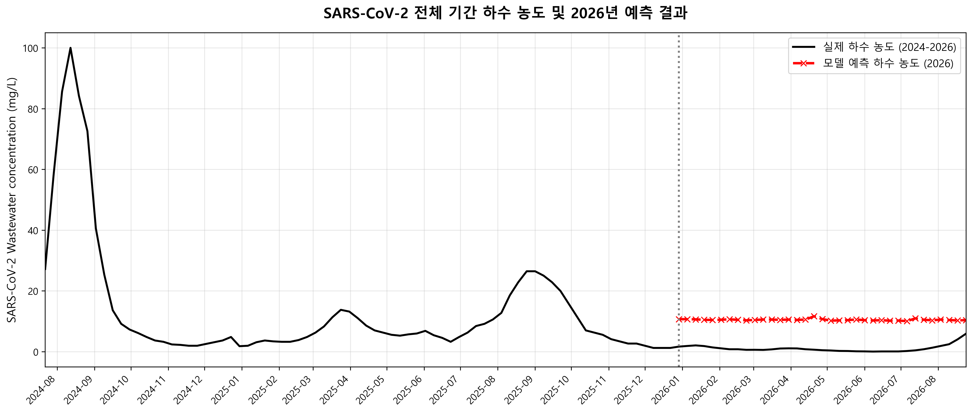
SARS-CoV-2 전체+계절 (Mixed)
Lasso
Global: 코로나19 search1
Spring: 인후통 nolag
Fall: SARS-CoV-2 search3
Winter: 숨가쁨 search1
R²: -64.6327
RMSE: 9.5007
추세는 어느정도 반영하였으나 실제 하수 농도 값과는 거리가 멀다.

Slide 23
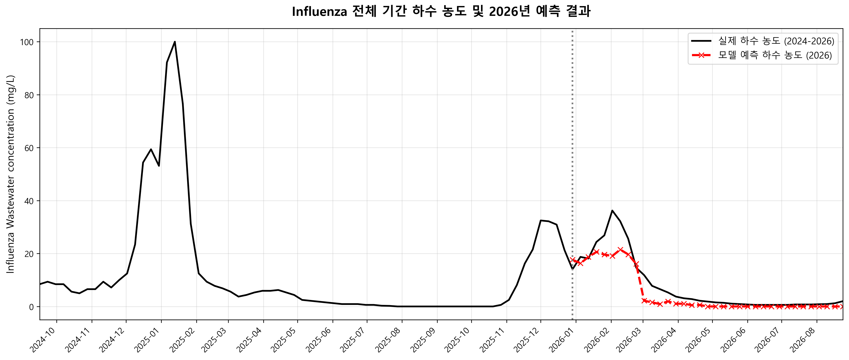
Influenza 전체+계절 (Mixed)
Lasso
Global: 오한 search2
Spring: 인플루엔자 nolag
Winter: 인플루엔자 search1
R²: 0.7939
RMSE: 4.6216
2026년도 상승곡선과 안정기를 잘 예측함.

Slide 24
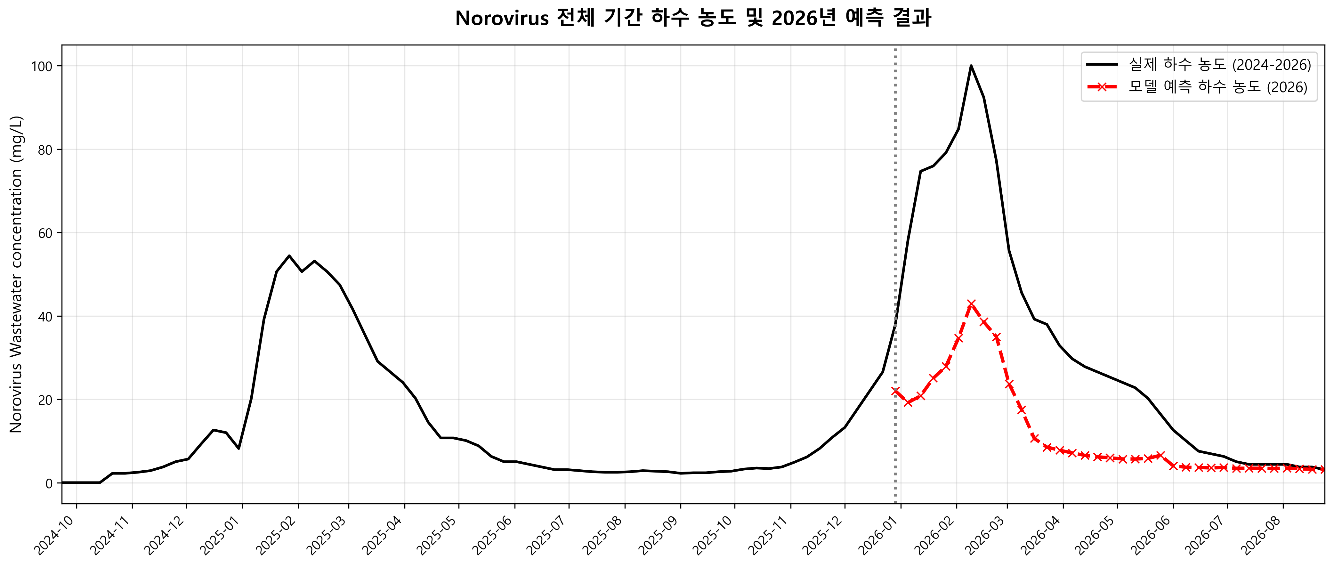
Norovirus 전체+계절 (Mixed)
Lasso
Global: 노로바이러스 search2
Spring: 노로바이러스 search3
Fall: 노로바이러스 search1
Winter: 노로바이러스 search3
R²: 0.0948
RMSE: 27.9266
추세는 어느정도 반영하였으나 실제 하수 농도 값과는 거리가 멀다.

Slide 25
결과 비교
Infectious Disease | 전체 | 계절 | 전체+계절
SARS-CoV2 | R²: -1.0495 RMSE: 1.6752 | R²: -179.3331 RMSE: 15.7482 | R²: -64.6327 RMSE: 9.5007
Influenza | R²: 0.6695 RMSE: 5.8529 | R²: 0.8272 RMSE: 4.2319 | R²: 0.7939 RMSE: 4.6216
Norovirus | R²: -0.0083 RMSE: 29.4741 | R²: 0.1328 RMSE: 27.3352 | R²: 0.0948 RMSE: 27.9266

